Slide 1
103學年度畢業滿3年畢業生系所流向追蹤回收比率(會計資訊學系學士生)
科系 | 學生數總數 | 已追蹤筆數 | 拒答筆數 | 尚未追蹤筆數 | 已追蹤比率 | 含拒答追蹤比率
會計資訊學系 | 139 | 105 | 0 | 34 | 75.54% | 75.54%

Slide 3
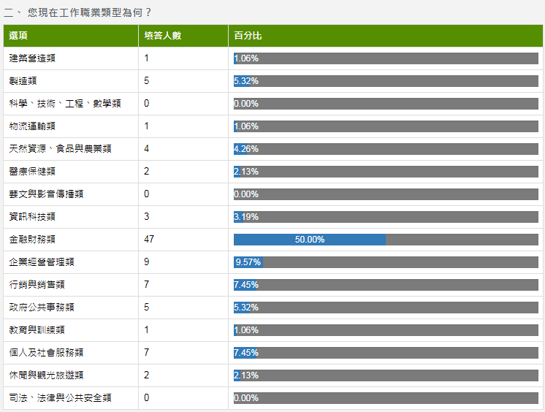

Slide 5
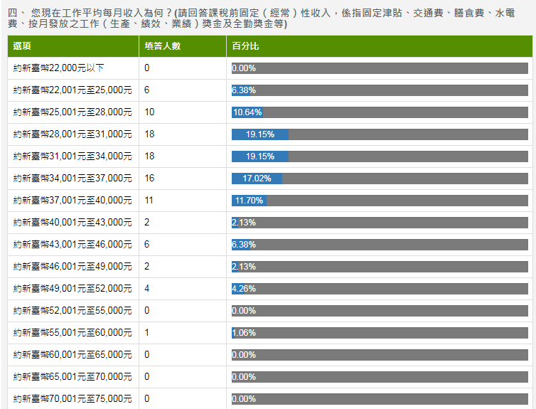

Slide 6
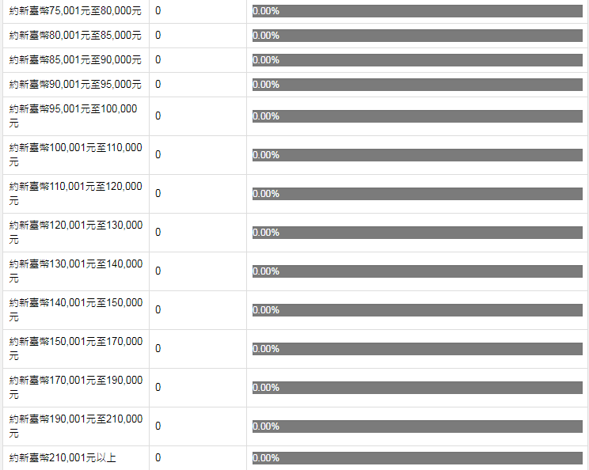
四、 您現在工作平均每月收入為何？(請回答課稅前固定（經常）性收入，係指固定津貼、交通費、膳食費、水電費、按月發放之工作（生產、績效、業績）獎金及全勤獎金等)(續)

Slide 9
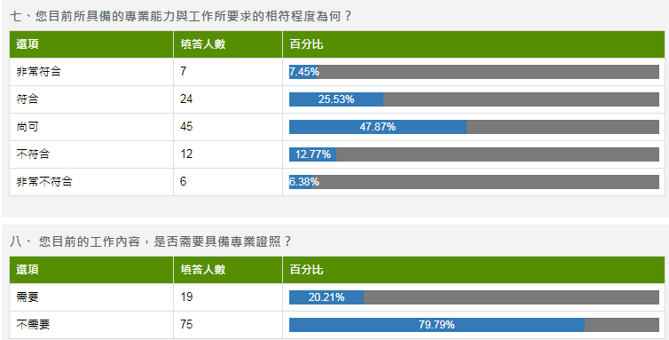

Slide 13
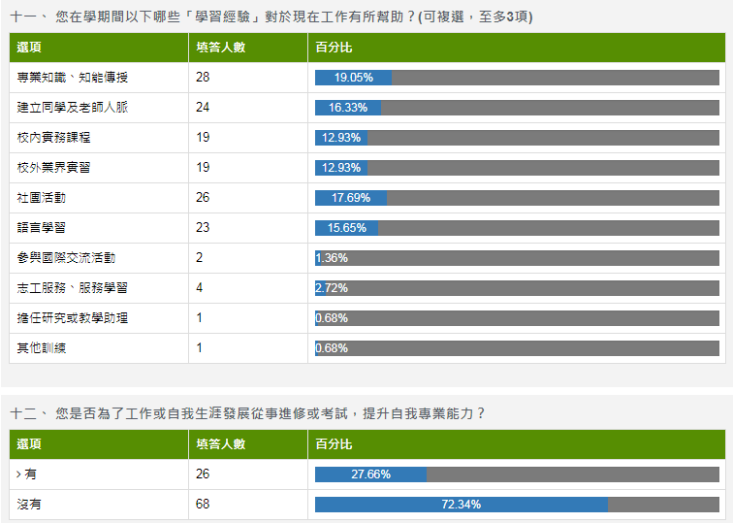

Slide 16
